Slide 1

- Xuân Diệu-
Nhưng miền Nam hỡi! lắng nghe
Non sông, Tổ quốc luôn kề gần bên;
Sức ngày đã thắng bóng đêm,
Sáng trời sẽ sáng đều trên đất này.
“Thành đồng Tổ quốc” vững xây,
Lời cha ghi giữa nếp bay cờ hồng.
Từ ngày chiếc gậy tầm vông,
Cài răng lược, giữ ruộng đồng về ta;
Nó giành, ta lại giật ra,
Tấc sông, tấc đất hoà pha máu đào:
Lòng giữ chắc, chí nêu cao,
Bom rơi đạn nổ ào ào, chẳng lay!
Hoà bình càng siết chặt tay
Giữ liền ruộng đất, trời mây, cõi bờ;
Giữ nguyên sông núi cụ Hồ,
Ngàn năm Nam Bộ cơ đồ Việt Nam!

Slide 2

Chia sẻ những hiểu biết của em về vẻ đẹp của miền đất Nam Bộ

Slide 3


- Hoàng Tố Nguyên-

Slide 4
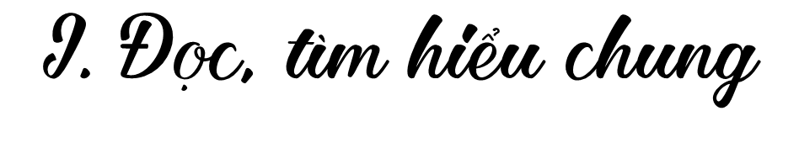

Slide 5


- Giọng đọc: nhẹ nhàng, tình cảm, sâu lắng

Slide 6
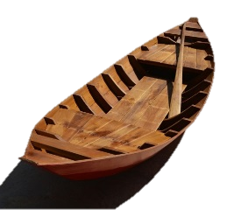
Quê tôi đó! Mặt trông ra bể, Đóm hải đăng tắt lóe đêm đêm. Con đê cát đỏ cỏ viền, Leng keng nhạc ngựa ngược lên chợ Gò. Ruộng vây quanh, bốn mùa gió mát, Lúa Nàng - keo chói rực mặt trời. Ao làng trăng tắm, mây bơi, Nước trong như nước mắt người tôi yêu. Quê tôi sớm sớm, chiều chiều, Lao xao vườn mía. Mái lá khoan thai thở làn khói nhẹ, Những chị, những em má núng đồng tiền. Nọc cấy, tay tròn, nghiêng nón làm duyên, Véo von điệu hát cổ truyền. Tre thôi khúc khích, mây chìm lắng nghe:
“Hò ơ... Trai Biên Hòa lụy gái Gò Me, Không vì sắc lịch, mà chỉ vì mê giọng hò”.
Ôi, thuở ấu thơ, Cắt cỏ, chăn bò. Gối đầu lên áo, Nằm dưới làn me, nghe tre thổi sáo. Lòng nghe theo bướm, theo chim, Mạ non cong vắt lưỡi liềm, Lá xanh như dải lụa mềm lửng lơ.
[…]Tôi nằm trên võng mẹ đưa, Có chim cu gáy giữa trưa hanh nồng. Tiếng ai vút đầu bông lúa chín, Gió dìu vương xao xuyến bờ tre:
“Hò ơ... Trai Biên Hòa lụy gái Gò Me Không vì sắc lịch, mà chỉ vì mê giọng hò!” Chị tôi má đỏ thẹn thò, Giã me bên trã canh chua ngọt ngào.

Slide 7

Lúa nàng keo
Sắc lịch
Nọc cấy
Núng đồng tiền
Lụy

Slide 8

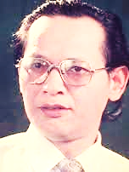
a. Tác giả
- Hoàng Tố Nguyên ( 1929-1975), tên khai sinh là Lê Hoằng Mưu
- Quê ở xã Bình Ân, huyện Gò Công Đông, tỉnh Tiền Giang
- Ông là nhà thơ lớn của đất nước. Hội viên Hội Nhà văn Việt Nam (1957).
- Tham gia kháng chiến và hoạt động văn nghệ ở chiến khu Tây Nam Bộ từ những năm kháng chiến chống thực dân Pháp.
1
2
3
4

Slide 9
- Tác phẩm tiêu biểu:
- Gò Me 1957
- Quê chung 1962
- Truyện thơ Đổi đời (1955)
- Từ nhớ đến thương 1980
- Đất nước (1956)
- Từ nhớ đến thương 1950.
- Gửi chiến trường chống Mỹ 1966
- Tên quê hương 1976
a. Tác giả
5

Slide 10
b. Tác phẩm
- Xuất xứ…………………………….......................
- Thể loại……………………………......................
- Phương thức biểu đạt……………………………
- Bố cục……………………………………………...

Slide 11
b. Tác phẩm
- Xuất xứ: Trích trong tập thơ “Từ nhớ đến thương”, NXB tác phẩm mới, Hà Nội 1977.
- Thể loại: thơ tự do
- PTBĐ: biểu cảm kết hợp miêu tả.
- Bố cục: 2 phần

Slide 12


Slide 13

TRẠM 1
TRẠM 2
TRẠM 3
TRẠM 4
Tìm hiểu Cảnh sắc Gò Me
Tìm hiểu Hình ảnh người dân Gò Me
Tìm hiểu Điệu hò quê hương
Tìm hiểu Tình cảm của tác giả đối với quê hương, đất nước

Slide 14
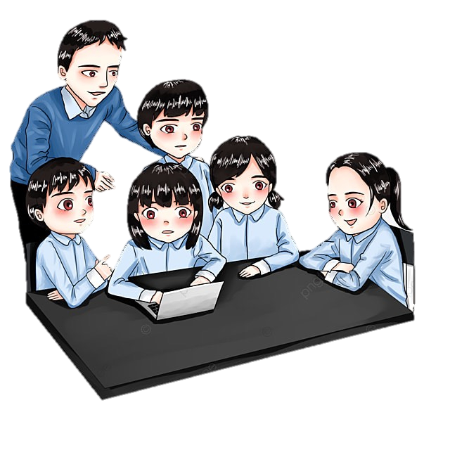
TRẠM 1
Tìm hiểu Cảnh sắc Gò Me

Slide 15


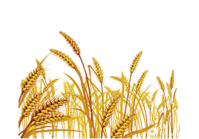
ÁNH SÁNG
Ánh sáng hiện lên phong phú với nhiều màu sắc, cung bậc của những quãng thời gian khác nhau trong ngày
+ Đốm hải đăng tắt, lóe
+ Lúa nàng keo chói rực mặt trời
+ Lá xanh

Slide 16

ÂM THANH
+ Leng keng nhạc ngựa
+ Lao xao vườn mía
+ Mái lá khoan thai thở
+ Tre thổi sáo
+ Chim cu gáy
NT: liệt kê, nhân hóa, từ láy…
➔ Âm thanh vui tai, tạo cảm giác yên bình, dễ chịu

Slide 17
KHÔNG GIAN
+ Con đê, ruộng, chợ Gò
+ Lúa keo
+ Ao làng
+ Vườn mía
+ Hàng me
+ Lá xanh
NT: liệt kê, so sánh
➔ Không gian mênh mông, thoáng đãng của miền quê với đồng ruộng, ao làng, biển cả.

Slide 18
➔ Ánh sáng phong phú, không gian mênh mông và âm thanh rộn ràng → Vẻ đẹp nên thơ, xanh mát → như thiết tha mời gọi níu giữ con người ở lại với cuộc sống, với con người Gò Me
Âm thanh
Ánh sáng
Không gian

Slide 19
TRẠM 2
Tìm hiểu Hình ảnh người dân Gò Me

Slide 20
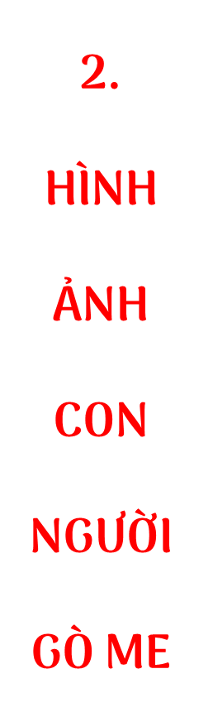
- Các cô gái Gò Me được miêu tả với những chi tiết:
+ “Những chị, những em má núng đồng tiền”
+ “Nọc cấy, tay tròn, nghiêng nón làm duyên”
+ “Véo von điệu hát cổ truyền”
+ “Chị tôi má đỏ thẹn thò/ Giã me bên trã…”
NT: từ láy, tính từ, động từ
➔ Hình ảnh những con người lao động chân chất, khoẻ khoắn, duyên dáng, yêu đời, gắn bó với quê hương xứ sở,...

Slide 21
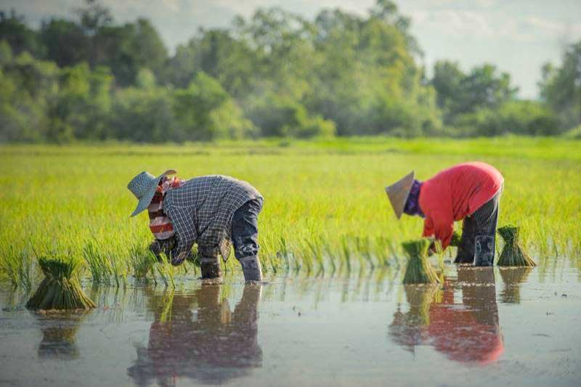
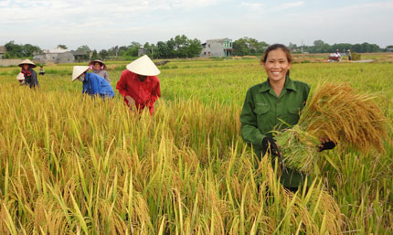

Slide 22
TRẠM 3
Tìm hiểu Điệu hò quê hương

Slide 23


“Hò… ơ… Trai Biên Hòa lụy gái Gò Me
Không vì sắc lịch, mà chỉ vì mê giọng hò”
➔ Nhấn mạnh vẻ đẹp, sức hút của điệu hò quê hương
➔ Tình yêu, sự gắn bó với quê hương, nỗi nhớ da diết khi phải xa quê và niềm tự hào về vẻ đẹp của quê hương…

Slide 24
TRẠM 4
Tìm hiểu Tình cảm của tác giả đối với quê hương, đất nước

Slide 25



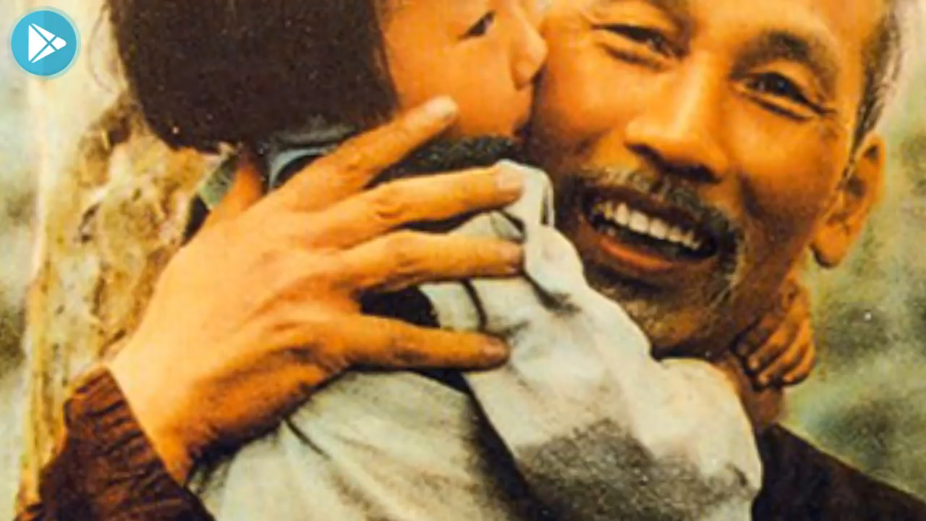
3. Giai điệu quê hương trong long tác giả

Slide 26
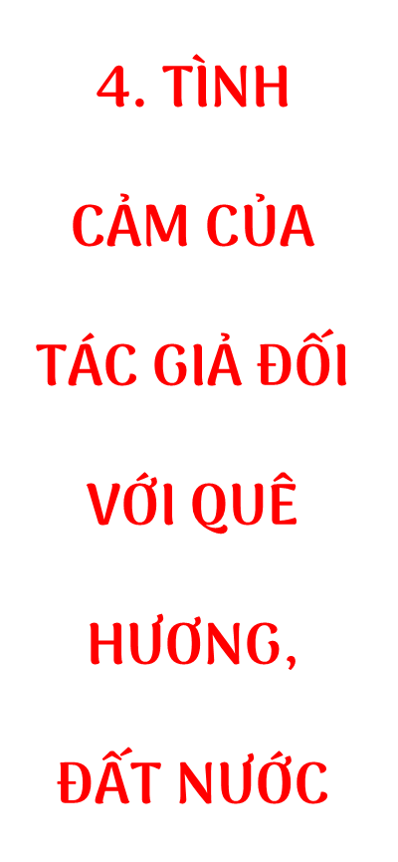
Tình yêu của tác giả đối với Gò Me cứ lớn dần và sâu sắc hơn qua năm tháng, từ thuở ấu thơ đến khi trưởng thành.
Sự gắn bó với quê hương
BIỂU HIỆN
Nỗi nhớ da diết khi xa quê
Niềm tự hào về vẻ đẹp quê hương

Slide 27


Slide 28


- Ngôn ngữ đậm chất Nam Bộ
- Từ ngữ, hình ảnh giàu sức gợi hình, gợi cảm
- Biện pháp tu từ: nhân hóa, liệt kê, so sánh, điệp…

Slide 29


- Thiên nhiên Gò Me nên thơ, sống động, con người Gò Me chân chất, yêu đời, chăm chỉ..
- Tình yêu quê hương, đất nước và nỗi nhớ da diết của nhà thơ.

Slide 30
Viết đoạn văn (khoảng 5 - 7 câu) nêu cảm nhận của em về đoạn thơ từ Ôi, thuở ấu thơ đến Lá xanh như dải lụa mềm lửng lơ.

Slide 31

Bài thơ “Gò Me”, đặc biệt là đoạn thơ từ Ôi, thuở ấu thơ đến Lá xanh như dải lụa mềm lửng lơ của tác giả Hoàng Tố Nguyên đã để lại trong lòng em nhiều ấn tượng sâu sắc về nỗi niềm yêu quê, nhớ quê da diết của một con người Nam Bộ đang sống xa quê. Đầu tiên, tác giả nhớ về “thuở ấu thơ”, khi mà tác giả đi “cắt cỏ, chăn bò” với những kỉ niệm đẹp. Khi ra đồng cắt cỏ, “gối đầu lên áo” và “nằm dưới hàng me”, tác giả thấy thiên nhiên quê mình thật đẹp. Đó là nơi có “tre thổi sáo”, có những chú “bướm”, có những chú chim dễ thương. Nơi đó có lá “me non” cong vắt như lưỡi liềm và lá xanh “như dải lụa mềm lửng lơ”. Biện pháp nhân hóa “tre thổi sáo” và biện pháp so sánh lá me cong như “lưỡi liềm”, lá xanh như dải lụa mềm đã góp phần làm cho bài thơ thêm sinh động, hấp dẫn.

Slide 32


SO TÀI

Slide 33



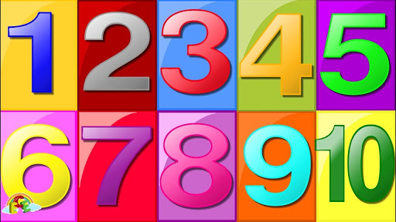

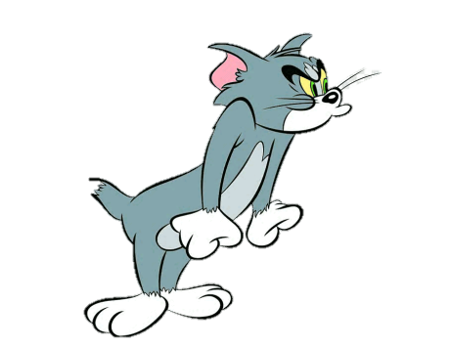
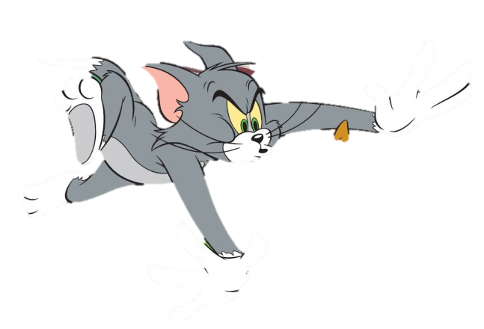

BÀI MỚI

Slide 34
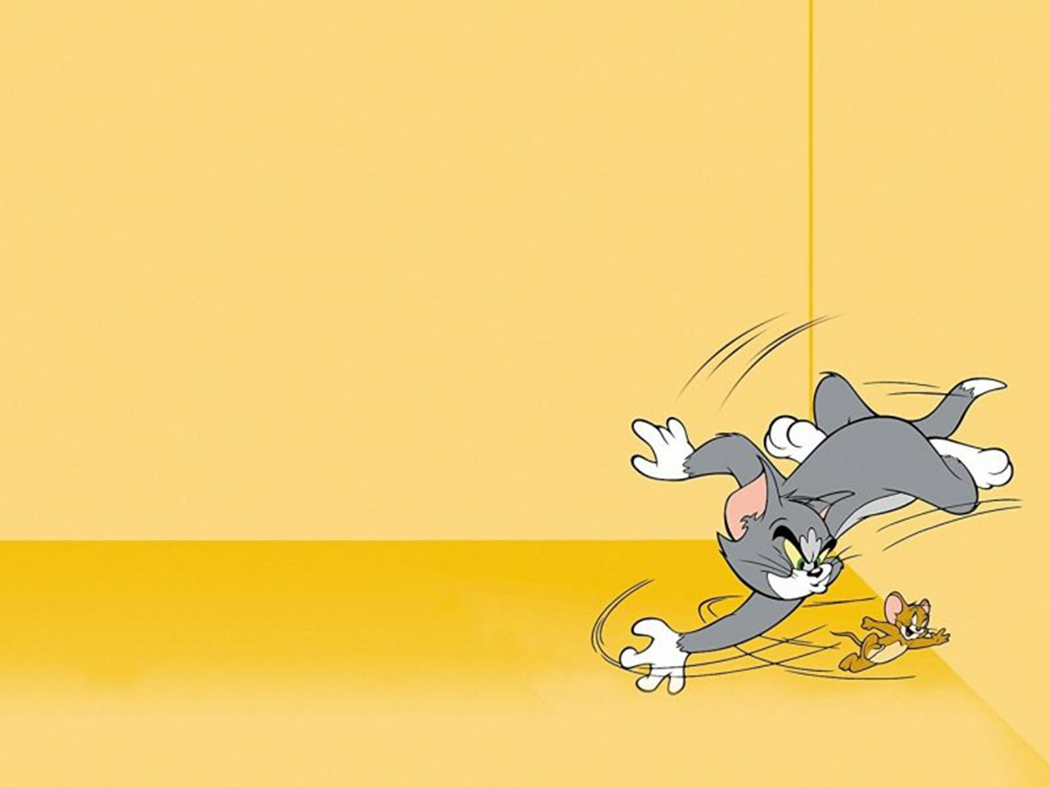
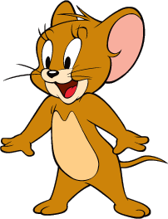
Bài thơ “Gò me” được sáng tác theo thể thơ nào?
Thơ tự do

Slide 35

Điệu hò “Gò Me” được lặp lại mấy lần trong bài thơ?
2 lần

Slide 36

Ánh sáng phong phú, không gian mênh mông và âm thanh rộn ràng là những đặc điểm của cảnh sắc Gò Me. Đúng hay sai?
Đúng

Slide 37
Phương thức biểu đạt chính của bài thơ “Gò Me” là phương thức nào?
Biểu cảm

Slide 38
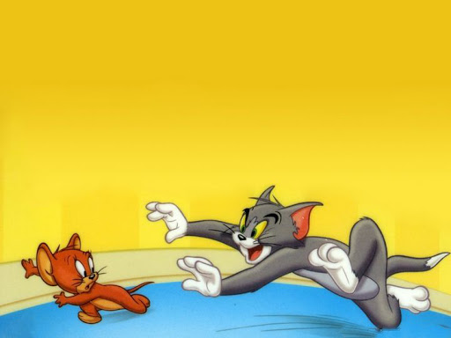
Việc lặp lại 2 lần điệu hò Gò Me có tác dụng gì?
➔ Nhấn mạnh vẻ đẹp, sức hút của điệu hò quê hương
➔ Tình yêu, sự gắn bó với quê hương, nỗi nhớ da diết khi phải xa quê và niềm tự hào về vẻ đẹp của quê hương…

Slide 39
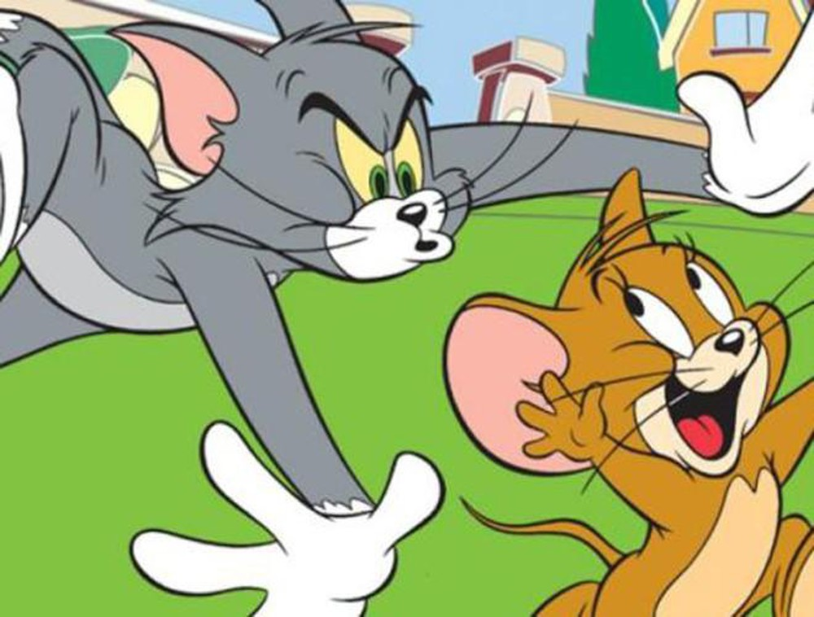
Trong câu thơ “Lá xanh như dải lụa mềm lửng lơ”, tác giả đã sử dụng BPNT gì?
So sánh

Slide 40
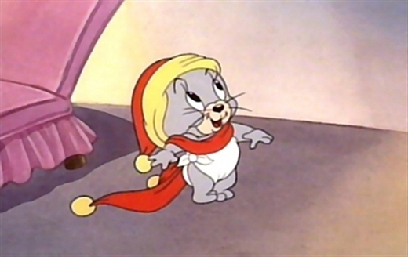
Người dân Gò Me hiện lên trong bài với những vẻ đẹp nào?
➔ Hình ảnh những con người lao động chân chất, khoẻ khoắn, duyên dáng, yêu đời, gắn bó với quê hương xứ sở,...

Slide 41
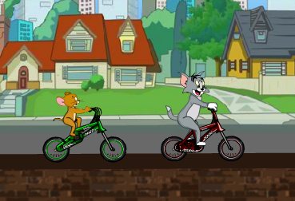
Tình yêu của tác giả đối với Gò Me cứ lớn dần và sâu sắc hơn qua năm tháng, từ thuở ấu thơ đến khi trưởng thành. Đúng hay sai?
Đúng

